Slide 1
기업연계 프로젝트 7조
컴퓨터 소프트웨어 공학과
지도교수 : 정성태
조장 : 장형국
조원 : 한혁수 문형도 김경훈 조상헌 조강현
금연유도
스마트 담배 케이스
최종발표
DESIGN PROCESS

Slide 2
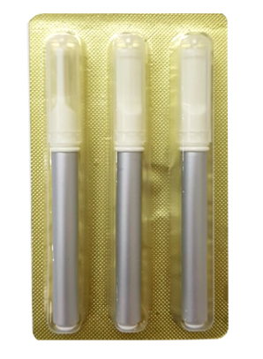
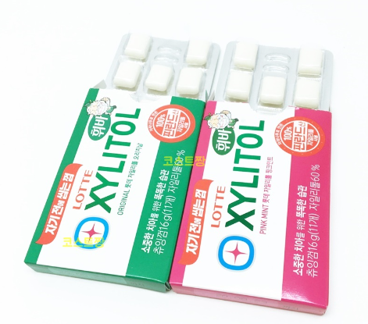
프로젝트 주제
주제 개요
: Cigarette Case
금연을 시도했던 조원들의 경험
담배값 인상, 흡연장소 감소, 흡연에 대한 인식
DESIGN PROCESS
금연지원센터의 효과가 부족한 금연대체품, 보조제
효과
01

Slide 3
기능구성
기능 구현
: Cigarette Case
Aduino nano
Application
케이스 Open & Close
엘리베이터
앱을 이용한
사용자의 흡연정보 및 제어
DESIGN PROCESS
앱과 아두이노를 이용한 센싱 및 블루투스 통신으로
사용자의 흡연 욕구를 절제시킴으로서 흡연량 저하에 도움을 줌
02

Slide 4
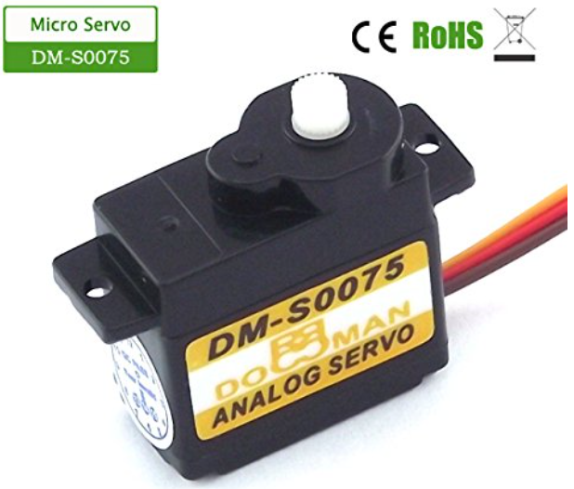
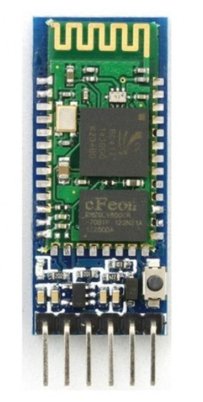
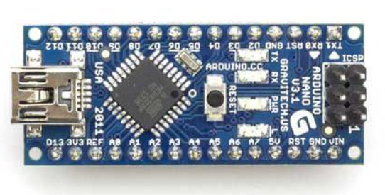
하드웨어 구현
사용 부품
: Cigarette Case
서보모터
DESIGN PROCESS
블루투스 모듈
아두이노 나노
03

Slide 5
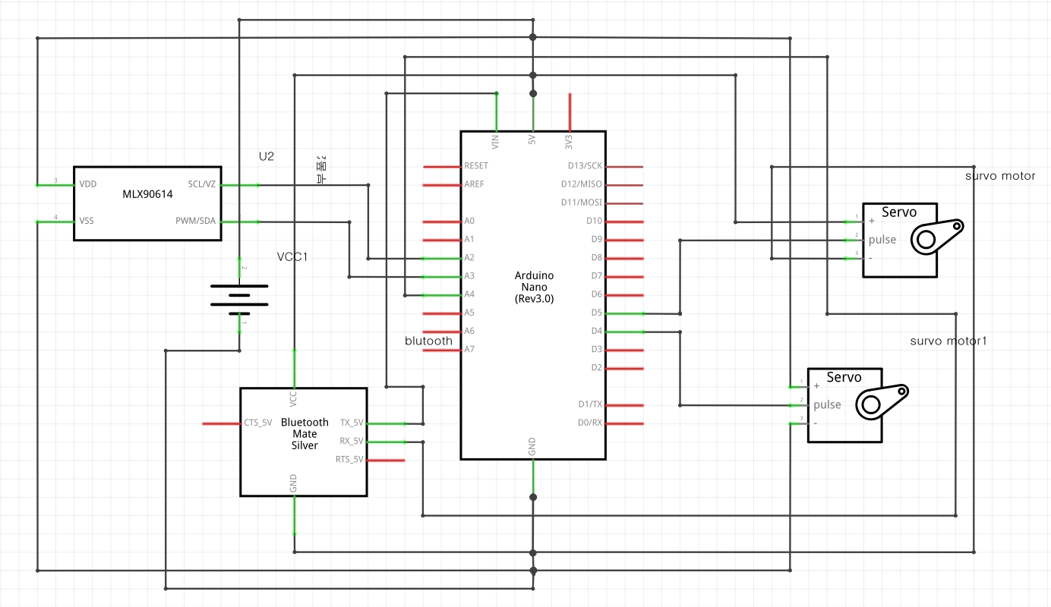
회로도 설계
프리칭 이용
: Cigarette Case
DESIGN PROCESS
04

Slide 6
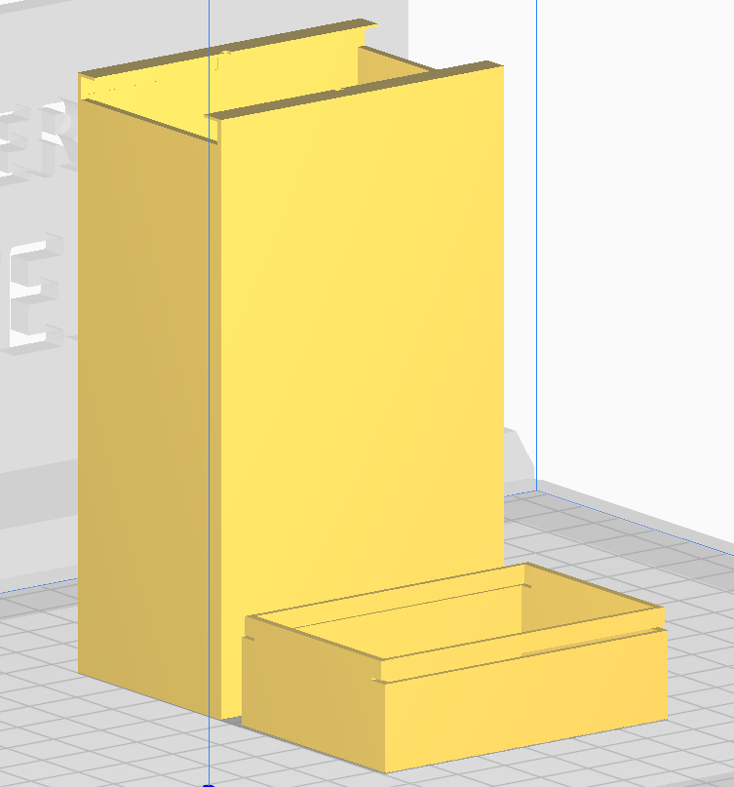
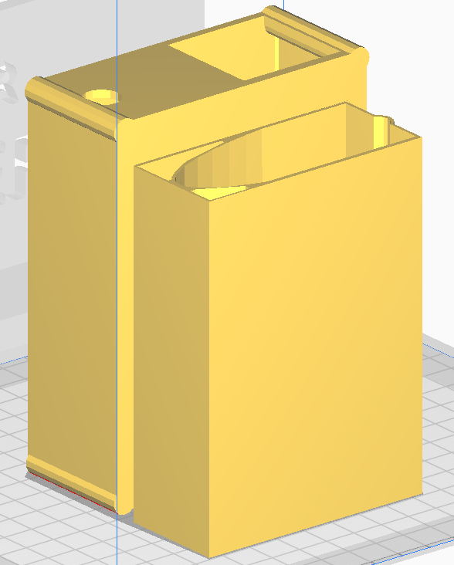
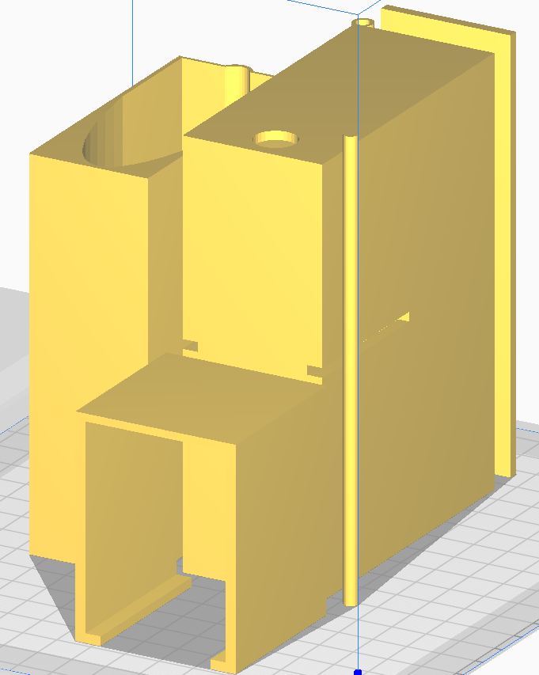
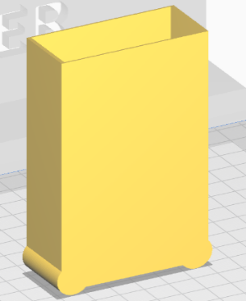
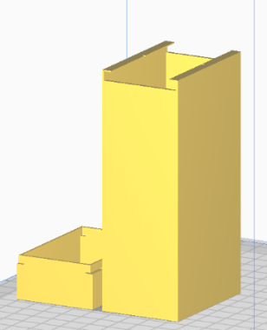
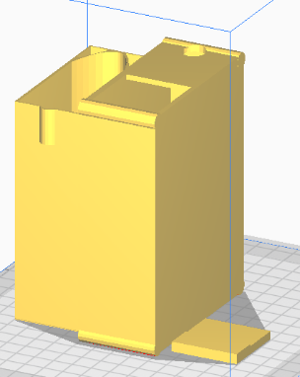
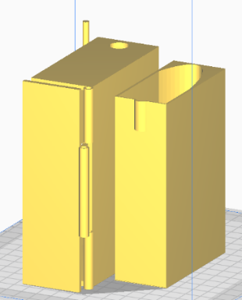

작품 설명
3D CADIAN & Autodesk Fusion 360
POINT
여러번의 디자인으로 가장 실용성 있는 모형 제작
각기 다른 모양으로 출력 비교 후 최종 선택
DESIGN PROCESS
KEY WORD
구현 간편화
실용성
휴대성
05

Slide 7
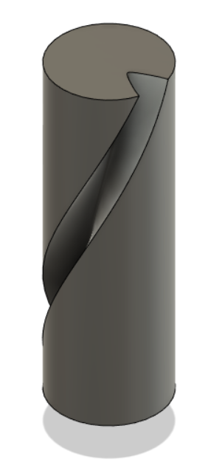
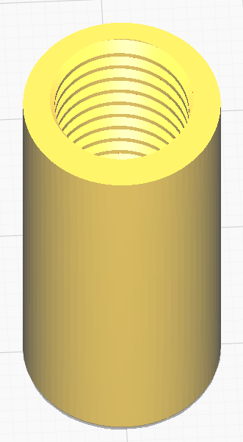
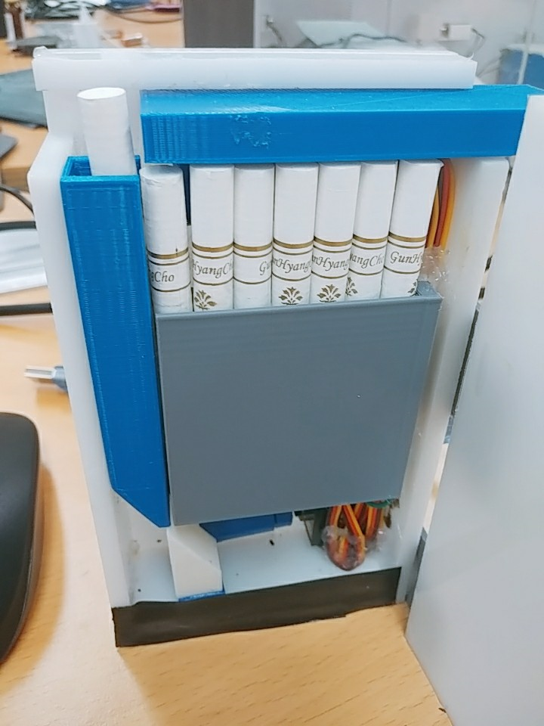
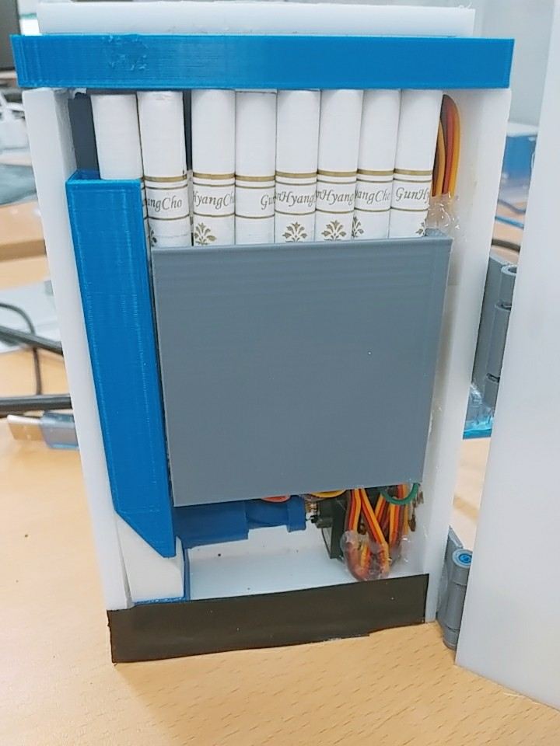
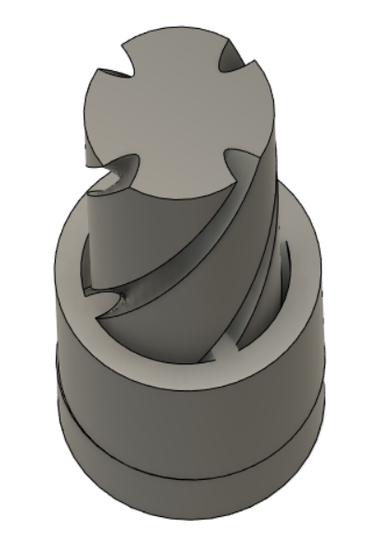
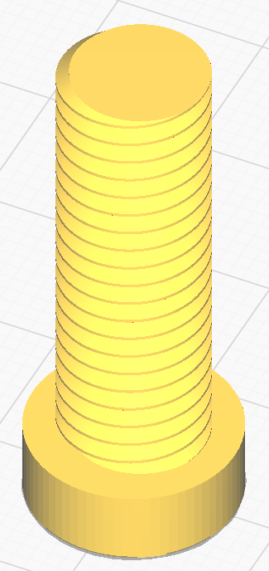
작품 설명
케이스 구현
: Cigarette Case
서보모터를 각도제어를 이용한 기능
POINT
3D프린팅으로 볼트&너트제작
서보모터 180도 안에서 회전이 가능한 볼트&너트
DESIGN PROCESS
KEY WORD
구현 간편화
엘리베이터 기능
06

Slide 8
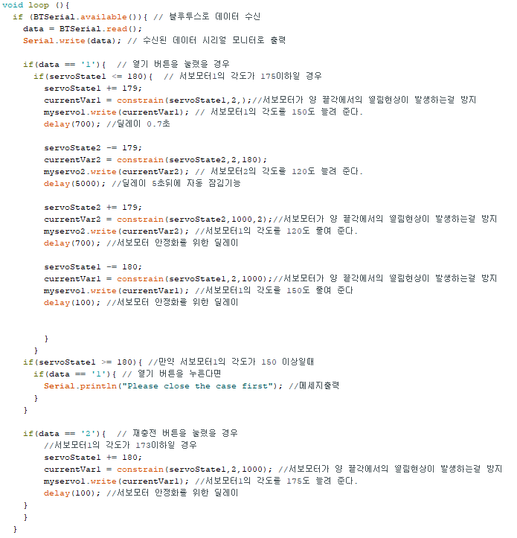
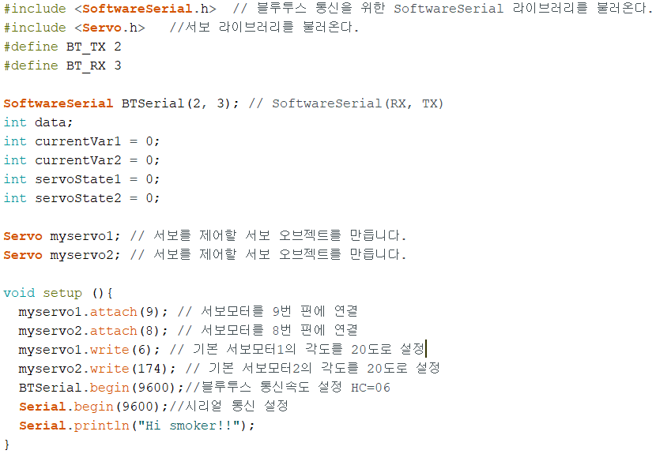
아두이노 코드
서보모터 떨림현상 제어
: Cigarette Case
DESIGN PROCESS
07

Slide 9
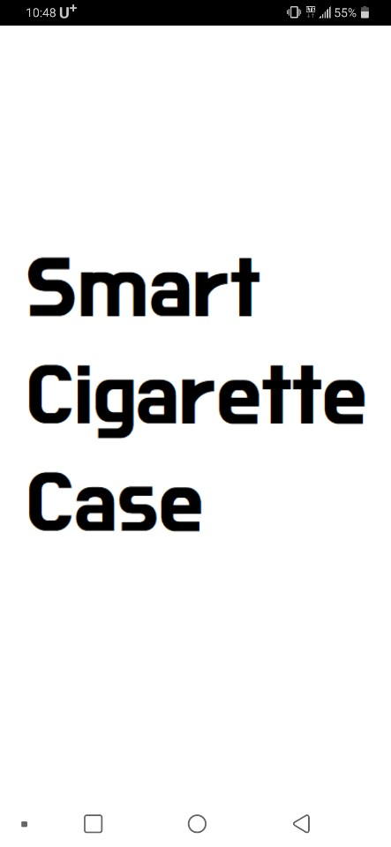
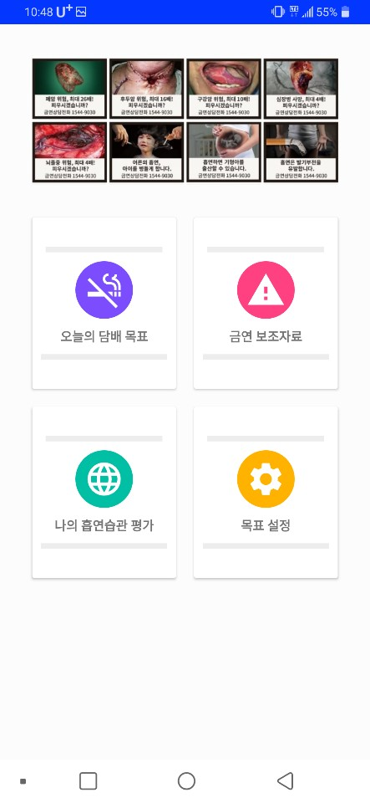
작품 설명
APPLICATION
POINT
앱 실행시 담배케이스 문구 출력
구현 간편화를 위해 기능들을 구분
DESIGN PROCESS
KEY WORD
메인 화면에서 버튼들을 눌러 각 기능이 있는
화면으로 이동
08

Slide 10
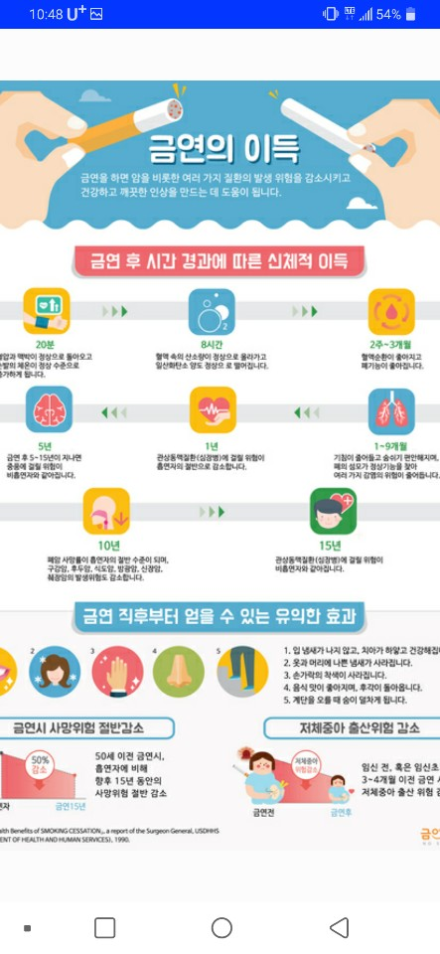
작품 설명
APPLICATION
POINT
보건복지부에서 수령한 금연교육자료 출력
DESIGN PROCESS
KEY WORD
금연교육자료로 흡연자의 경각심 유발
교육자료의 저작권 문제 해결
09

Slide 11
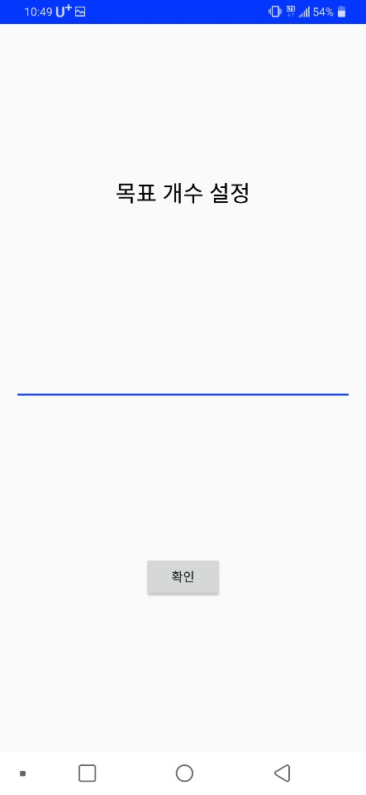
작품 설명
APPLICATION
POINT
사용자가 원하는 개피 선택
하루에 한번 설정가능
DESIGN PROCESS
KEY WORD
사용자의 금연의지로
본인이 하루에 원하는 개피 수 결정
10

Slide 12
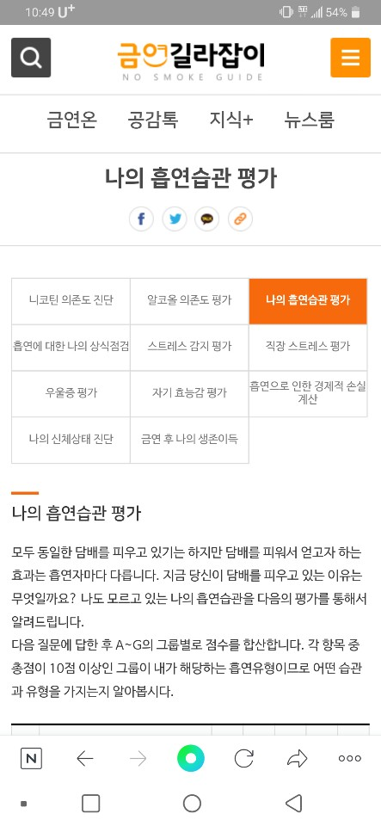
작품 설명
APPLICATION
POINT
보건복지부 운영, 금연길라잡이 사이트 연동
본인의 흡연습관에 대한 여러 평가자료 열람가능
DESIGN PROCESS
KEY WORD
사용자가 본인의 흡연습관 파악
흡연욕구 절제에 도움
11

Slide 13
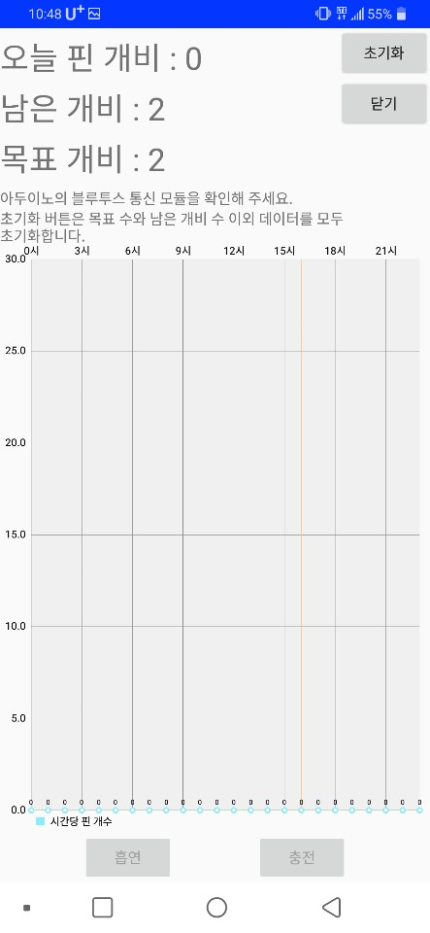
작품 설명
APPLICATION
POINT
케이스의 기본 구동 화면
흡연 : 카운트 +1 과함께 케이스 오픈
충전 : 케이스에 담배를 충전(하루에 한번)
닫기 : 충전완료된 케이스를 닫음
초기화 : 흡연자의 누적 흡연량 초기화
DESIGN PROCESS
KEY WORD
카운트된 담배의 개피를 그래프로 나타냄
사용자의 흡연 패턴을 그래프로 시각화
12

Slide 14
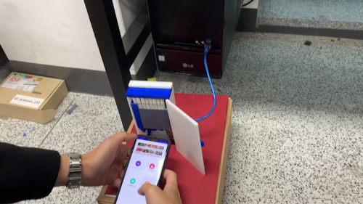
시연 영상
DESIGN PROCESS
13

Slide 15
보완점
: Cigarette Case
케이스
어플리케이션
DESIGN PROCESS
케이스 디자인
좀 더 나은 구현
소형화
레이아웃
사용자 시점 기능 간편화
14

Slide 16
Q&A
DESIGN PROCESS
15

